Slide 1
SESIÓN SÍNCRONA 3 · UNIDAD 3
Separar objetos del fondo y medir qué tan bien lo hacemos
Unidad 3. Segmentación
Procesamiento digital de imágenes · Maestría en Ciencia de Datos e Información (MCDI)
Dr. Edgar González Fernández · INFOTEC · Ciclo 2027-1
Notes:
Bienvenida. Recordar que la sesión se graba y queda en 'Grabaciones de videoconferencia'. Pedir que abran el cuaderno S3 en Colab.

Slide 2
Objetivo y agenda de la sesión
1
Bordes: Sobel, Canny y Hough para contar monedas (25 min)
OBJETIVO
Comparar métodos de segmentación clásicos y evaluarlos con IoU y Dice.
2
Umbral global, Otsu y adaptativo (20 min)
3
Regiones: componentes conexas y watershed (20 min)
4
Agrupamiento con k-means (15 min)
5
Evaluación con IoU y Dice; panorama U-Net/SAM (20 min)
Jueves 18 de febrero, 11:00–13:00
Cuaderno: S3 (Colab)
6
Actividad 3A y dudas (20 min)
Procesamiento Digital de Imágenes · MCDI · INFOTEC 2027-1 · Sesión 3
Notes:
Presentar la agenda y el tiempo. Invitar a escribir dudas en el chat; se atenderán en los cortes.

Slide 3
Dos familias de segmentación clásica
Discontinuidad
Similaridad
Aprendizaje profundo
Buscar cambios bruscos de intensidad: gradiente, Sobel, Laplaciano del Gaussiano, Canny.
Agrupar píxeles parecidos: umbrales, crecimiento de regiones, watershed, k-means, superpíxeles.
U-Net, Mask R-CNN y modelos fundacionales como SAM aprenden a segmentar a partir de ejemplos.
Procesamiento Digital de Imágenes · MCDI · INFOTEC 2027-1 · Sesión 3
Notes:
Mencionar los tipos de segmentación: por regiones, semántica y de instancias.

Slide 4
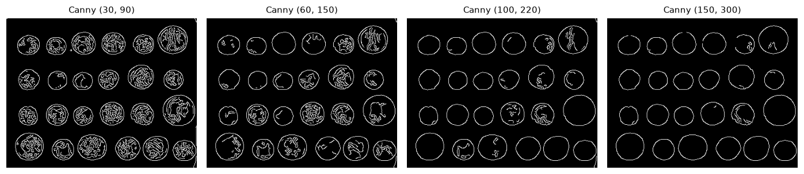
Canny: el detector de bordes de referencia
Pasos
Umbrales
Suavizado → gradiente → supresión de no máximos → histéresis.
Bajos: bordes de textura. Altos: contornos incompletos. Regla: alto ≈ 2–3 × bajo.
Procesamiento Digital de Imágenes · MCDI · INFOTEC 2027-1 · Sesión 3
▶ Demo en vivo: cuaderno S3, sección 2

Slide 5
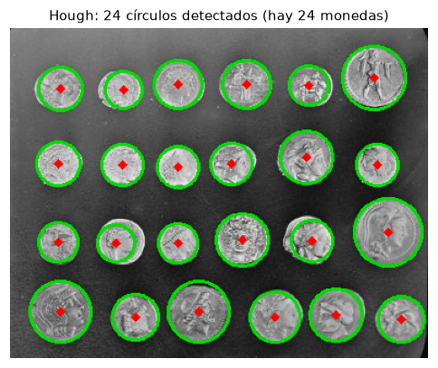
De bordes a objetos: transformada de Hough
Idea
Cada borde vota por los círculos (centro, radio) que pasan por él.
Resultado
24 de 24 monedas detectadas con un modelo geométrico simple.
Límite
Solo funciona para formas paramétricas: líneas, círculos, elipses.
Procesamiento Digital de Imágenes · MCDI · INFOTEC 2027-1 · Sesión 3
▶ Demo en vivo: cuaderno S3, sección 2

Slide 6
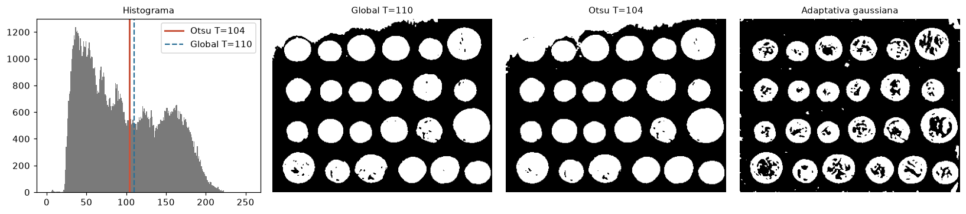
Umbralización: global, Otsu y adaptativa
Otsu
Supuestos
Adaptativa
Elige T maximizando la varianza entre clases del histograma.
Histograma bimodal e iluminación uniforme.
Un umbral por vecindario: robusta a iluminación desigual.
Procesamiento Digital de Imágenes · MCDI · INFOTEC 2027-1 · Sesión 3
▶ Demo en vivo: cuaderno S3, sección 3

Slide 7
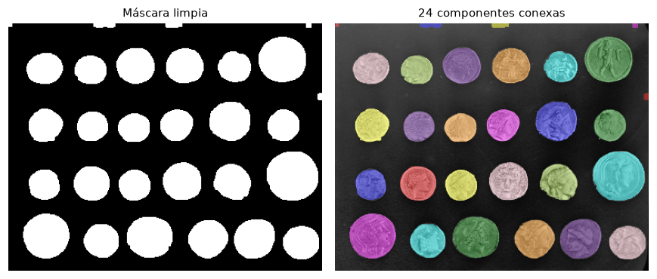
Componentes conexas: contar y medir
Etiquetado
regionprops
Resultado
Cada región conectada recibe un identificador.
Área, diámetro, excentricidad, intensidad: una fila por objeto.
24 monedas contadas tras limpiar la máscara con morfología.
Procesamiento Digital de Imágenes · MCDI · INFOTEC 2027-1 · Sesión 3
▶ Demo en vivo: cuaderno S3, sección 4

Slide 8
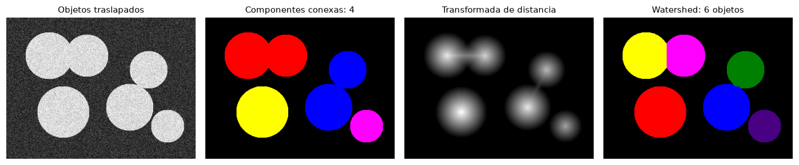
Watershed separa objetos que se tocan
Problema
Marcadores
Inundación
Componentes conexas cuenta 4 objetos donde hay 6.
Máximos de la transformada de distancia = centros de los objetos.
Watershed crece desde cada marcador hasta encontrarse con el vecino.
Procesamiento Digital de Imágenes · MCDI · INFOTEC 2027-1 · Sesión 3
▶ Demo en vivo: cuaderno S3, sección 4

Slide 9
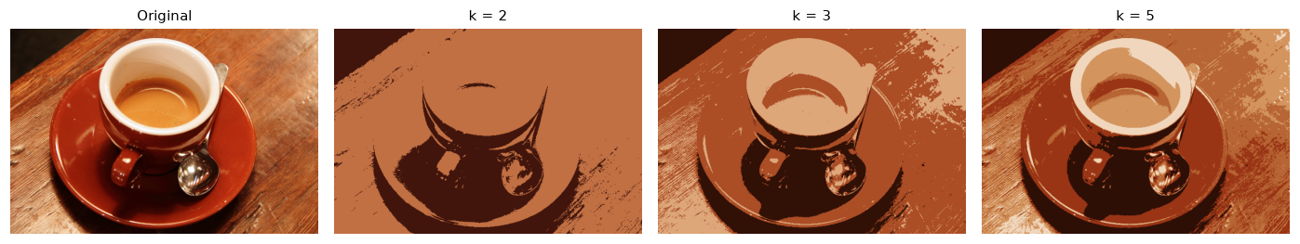
Agrupamiento: k-means de color y SLIC
k-means
Elegir k
SLIC
Cada píxel es un punto en el espacio de color (Lab) y se asigna al centroide más cercano.
Pocos grupos fusionan objetos; demasiados fragmentan.
Superpíxeles compactos por color y posición: aceleran el etiquetado.
Procesamiento Digital de Imágenes · MCDI · INFOTEC 2027-1 · Sesión 3
▶ Demo en vivo: cuaderno S3, sección 5

Slide 10
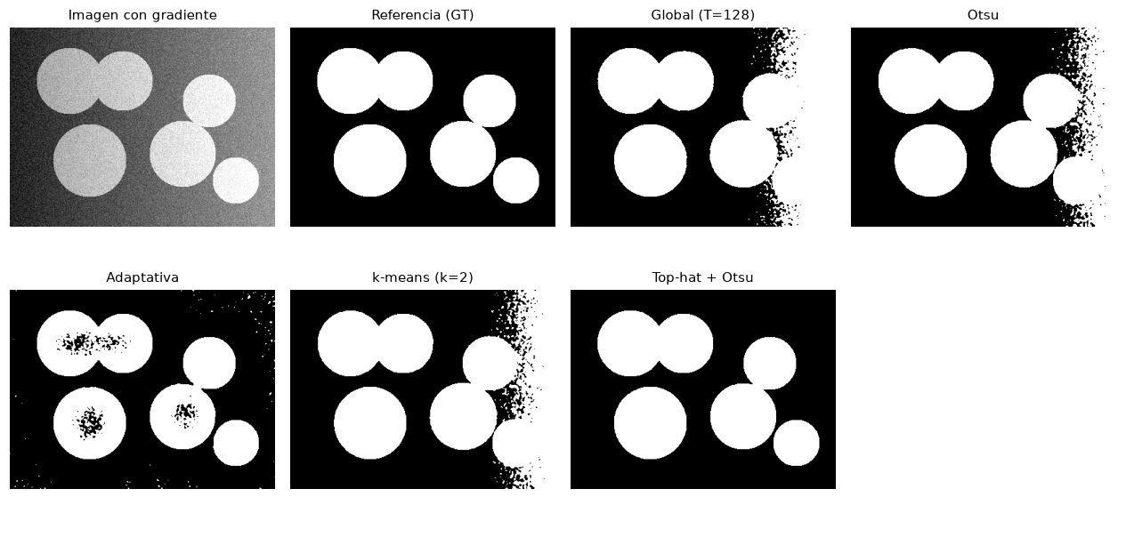
Medir la segmentación: IoU y Dice
IoU
|P ∩ G| / |P ∪ G|. Penaliza falsos positivos y falsos negativos.
Dice
2|P ∩ G| / (|P| + |G|). Equivale a F1 a nivel de píxel.
Lección
Corregir la iluminación (top-hat) lleva IoU de 0.72 a ~1.0.
Procesamiento Digital de Imágenes · MCDI · INFOTEC 2027-1 · Sesión 3
▶ Demo en vivo: cuaderno S3, sección 6

Slide 11
¿Qué método usar?
Método | Fortaleza | Debilidad
Canny / Hough | Contornos precisos; objetos paramétricos | Sensible a umbrales y textura
Otsu | Automático, sin parámetros | Falla con iluminación desigual
Adaptativa | Robusta a la iluminación | Ajustar tamaño de bloque y C
Watershed | Separa objetos que se tocan | Sobresegmenta sin buenos marcadores
k-means / SLIC | Usa color; regiones compactas | Hay que elegir k
U-Net / SAM | Estado del arte; SAM sin reentrenar | Datos anotados (U-Net) o GPU (SAM)
Procesamiento Digital de Imágenes · MCDI · INFOTEC 2027-1 · Sesión 3

Slide 12
PARA DISCUTIR
¿Cómo obtendrás la verdad de referencia de tu problema?
Sin máscaras o etiquetas de referencia no hay evaluación objetiva.
Herramientas: GIMP, Label Studio, CVAT; SAM puede pre-etiquetar.
¿Quién en tu organización puede validar las etiquetas?
Procesamiento Digital de Imágenes · MCDI · INFOTEC 2027-1 · Sesión 3
Notes:
Abrir micrófonos o usar el chat. 3 a 5 minutos.

Slide 13
Actividad 3A · Cuaderno Jupyter
Segmentación de imágenes con OpenCV · Individual
Criterio de la lista de cotejo | Puntos
Implementación de segmentación por bordes (Sobel/Canny). | 5
Implementación de umbralización (global y Otsu/adaptativa). | 5
Implementación de segmentación basada en intensidades (p. ej., k-means). | 4
Claridad en código, visualizaciones y análisis comparativo en Markdown, con evaluación IoU/Dice contra la referencia. | 6
20
puntos
FECHA LÍMITE
Domingo 7 de marzo de 2027, 23:59 hrs.
Plantilla en el aula y en el repositorio
Procesamiento Digital de Imágenes · MCDI · INFOTEC 2027-1 · Sesión 3
Notes:
Leer los criterios. Aclarar nomenclatura de archivos y que se entrega .ipynb + .pdf. Implementar y comparar métodos de segmentación por bordes, umbralización y agrupamiento, evaluándolos visual y cuantitativamente.

Slide 14
Para llevar
Bordes para contornos; umbrales y regiones para áreas.
Watershed separa objetos que se tocan.
Toda segmentación se evalúa contra una referencia con IoU y Dice.
Los modelos fundacionales aceleran el etiquetado.
SIGUIENTE PASO
Seguimiento (opcional): jueves 4 de marzo, 12:00.
Entrega 3A: domingo 7 de marzo.
Clase 4: jueves 11 de marzo, 11:00.
Procesamiento Digital de Imágenes · MCDI · INFOTEC 2027-1 · Sesión 3
Notes:
Cierre: preguntas finales. Recordar fecha de entrega y canal de comunicación (foro de dudas / mensajería del aula).

